Slide 1

KẾT NỐI TRI THỨC VỚI CUỘC SỐNG
Tiếng Việt 1
GV: Đồng Thị Ái Quỳnh

Slide 2

Khởi động
1

Slide 3
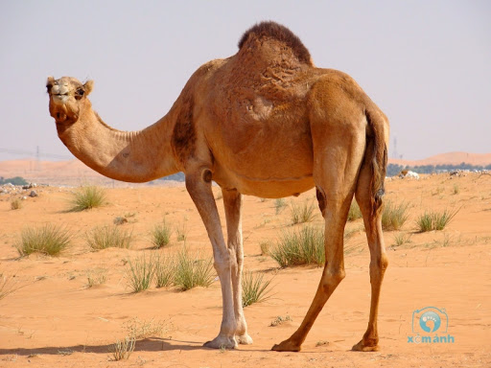
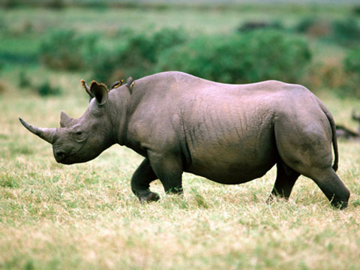
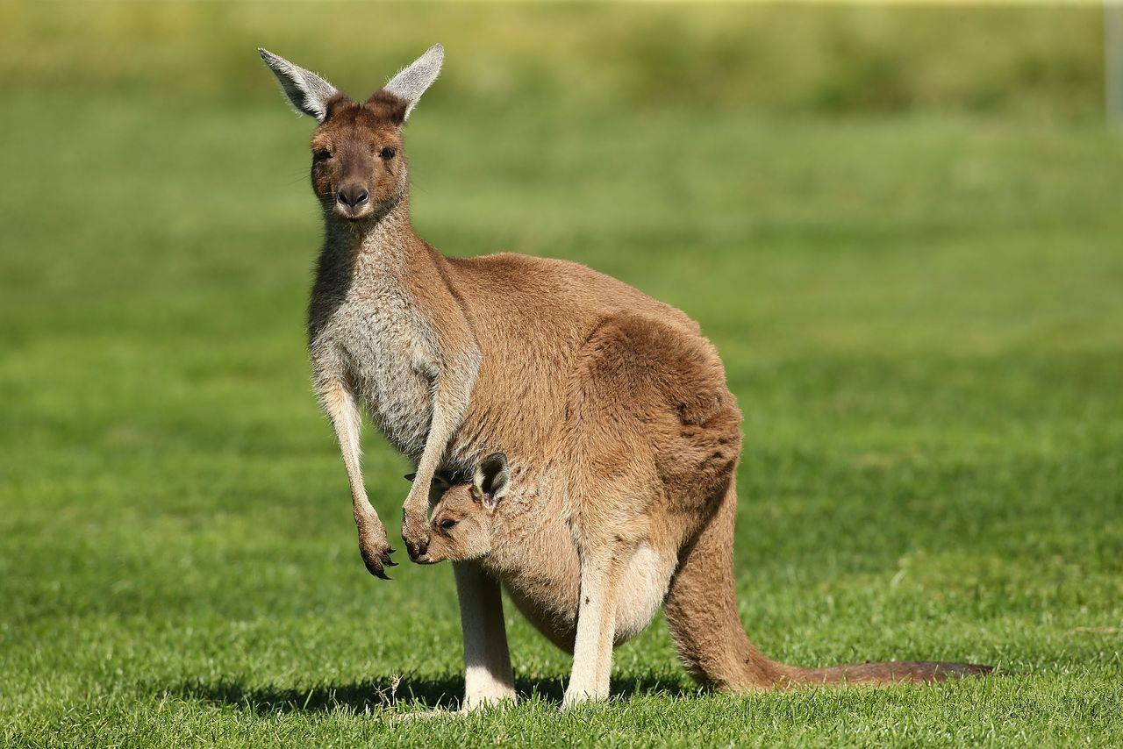
1
Quan sát tranh và nói về đặc điểm của mỗi con vật trong tranh
Lạc đà
Tê giác
Kang - gu - ru
Kang – gu –ru( thú có túi) có cái túi trước bụng, giúp kang – gu – ru mẹ đựng con mỗi khi di chuyển.
Cái bướu trên lưng của lạc đà giúp nó dự trữ năng lượng để có thể vượt qua quãng đường dài mà không cần ăn hay uống nước
Tê giác có cái sừng to và nhọn ngay trước mặt, là vũ khí tấn công lợi hại giúp nó khi gặp kẻ thù hoặc nguy hiểm.
Đây là con vật gì ?

Slide 4



1
TÔI VÀ CÁC BẠN

Slide 5
Đọc
2

Slide 6
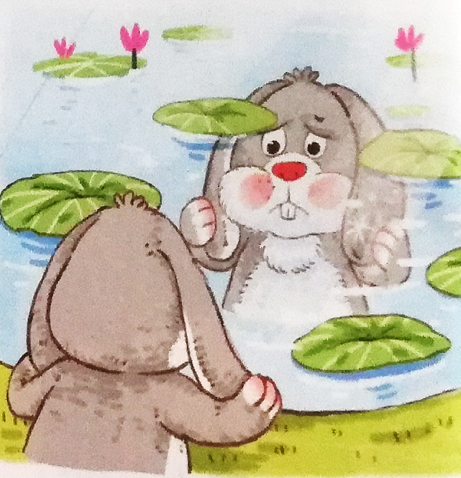
Đôi tai xấu xí
Thỏ có đôi tai dài và to. Bị bạn bè chê, thỏ buồn lắm. Thỏ bố động viên : “Rồi con sẽ thấy tai mình rất đẹp”.
Một lần, thỏ và các bạn đi chơi xa, quên khuấy đường về. Ai cũng hoảng sợ. Thỏ chợt dỏng tai : “Suỵt! Có tiếng bố tớ gọi”. Cả nhóm đi theo hướng có tiếng gọi. Tất cả về được tới nhà. Các bạn tấm tắc khen tai thỏ thật tuyệt.
Từ đó, thỏ không còn buồn vì đôi tai nữa.
(Theo truyện kể cho bé mầm non, tập 3)
Em nhìn tranh và nói xem đôi tai xấu xí là của ai ?
Đôi tai của thỏ con có thực sự xấu không ? Vì sao em nghĩ vậy ?

Slide 7
Đôi tai xấu xí
Thỏ có đôi tai dài và to. Bị bạn bè chê, thỏ buồn lắm. Thỏ bố động viên : “Rồi con sẽ thấy tai mình rất đẹp”.
Một lần, thỏ và các bạn đi chơi xa, quên khuấy đường về. Ai cũng hoảng sợ. Thỏ chợt dỏng tai : “Suỵt! Có tiếng bố tớ gọi”. Cả nhóm đi theo hướng có tiếng gọi. Tất cả về được tới nhà. Các bạn tấm tắc khen tai thỏ thật tuyệt.
Từ đó, thỏ không còn buồn vì đôi tai nữa.
(Theo truyện kể cho bé mầm non, tập 3)
Đánh vần / đọc trơn
Tìm từ ngữ có tiếng chứa vần mới trong vb: uây, oang, uyt ?

Slide 8
Đôi tai xấu xí
Thỏ có đôi tai dài và to. Bị bạn bè chê, thỏ buồn lắm. Thỏ bố động viên : “Rồi con sẽ thấy tai mình rất đẹp”.
Một lần, thỏ và các bạn đi chơi xa, quên khuấy đường về. Ai cũng hoảng sợ. Thỏ chợt dỏng tai : “Suỵt! Có tiếng bố tớ gọi”. Cả nhóm đi theo hướng có tiếng gọi. Tất cả về được tới nhà. Các bạn tấm tắc khen tai thỏ thật tuyệt.
Từ đó, thỏ không còn buồn vì đôi tai nữa.
(Theo truyện kể cho bé mầm non, tập 3)
1
1
3
Chia 3 đoạn

Slide 9
Đôi tai xấu xí
Thỏ có đôi tai dài và to. Bị bạn bè chê, thỏ buồn lắm. Thỏ bố động viên : “Rồi con sẽ thấy tai mình rất đẹp”.
Một lần, thỏ và các bạn đi chơi xa, quên khuấy đường về. Ai cũng hoảng sợ. Thỏ chợt dỏng tai : “Suỵt! Có tiếng bố tớ gọi”. Cả nhóm đi theo hướng có tiếng gọi. Tất cả về được tới nhà. Các bạn tấm tắc khen tai thỏ thật tuyệt.
Từ đó, thỏ không còn buồn vì đôi tai nữa.
(Theo truyện kể cho bé mầm non, tập 3)
Giải nghĩa:
+ tấm tắc: luôn miệng khen ngợi
+ động viên: làm cho người khác vui lên
+ quên khuấy: quên hẳn đi , không nghĩ đến nữa
+ suỵt: tiếng nói có thể kèm theo cử chỉ nhắc người khác im lặng

Slide 10
Tiết 2
3
Trả lời câu hỏi

Slide 11
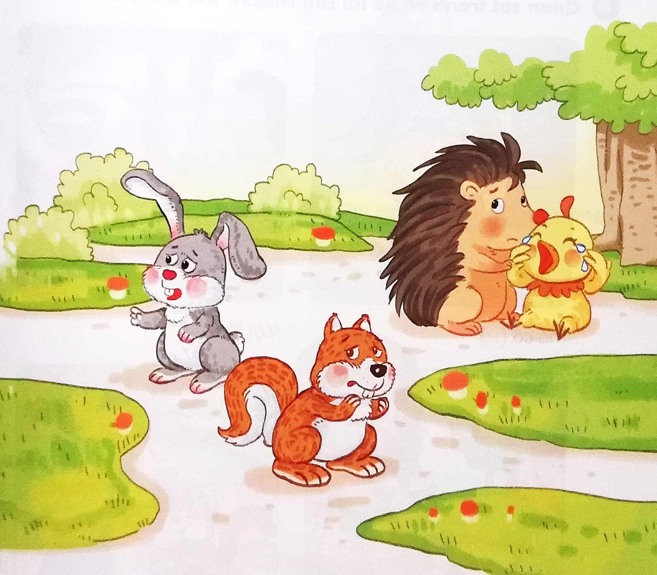
3
Trả lời câu hỏi
a. Vì sao thỏ buồn?
Thỏ buồn vì bị bạn bè chê đôi tai vừa dài vừa to
b. Chuyện gì xảy ra trong lần thỏ và các bạn đi chơi xa?
Trong một lần đi chơi xa, thỏ và các bạn quên khuấy đường về.
c. Nhờ đâu mà cả nhóm tìm được đường về nhà?
Cả nhóm tìm được đường về nhà nhờ đôi tai thính của thỏ
Nhìn vào bức tranh em thấy gì ?

Slide 12
4
Viết

Slide 13
Đôi tai xấu xí
Thỏ có đôi tai dài và to. Bị bạn bè chê, thỏ buồn lắm. Thỏ bố động viên : “Rồi con sẽ thấy tai mình rất đẹp”.
Một lần, thỏ và các bạn đi chơi xa, quên khuấy đường về. Ai cũng hoảng sợ. Thỏ chợt dỏng tai : “Suỵt! Có tiếng bố tớ gọi”. Cả nhóm đi theo hướng có tiếng gọi. Tất cả về được tới nhà. Các bạn tấm tắc khen tai thỏ thật tuyệt.
Từ đó, thỏ không còn buồn vì đôi tai nữa.
(Theo truyện kể cho bé mầm non, tập 3)
4
Viết vào vở câu trả lời cho câu hỏi c ở mục 3
Cả nhóm tìm được đường về nhà nhờ …….
đôi tai thính của thỏ

Slide 14
Tiết 3
5
Chọn từ ngữ

Slide 15
5
Chọn từ ngữ để hoàn thiện câu và viết câu vào vở
chạy nhanh
dỏng tai
thính tai
Chú mèo…………... nghe tiếng chít chít của lũ chuột.

Slide 16
6
Kể chuyện

Slide 17
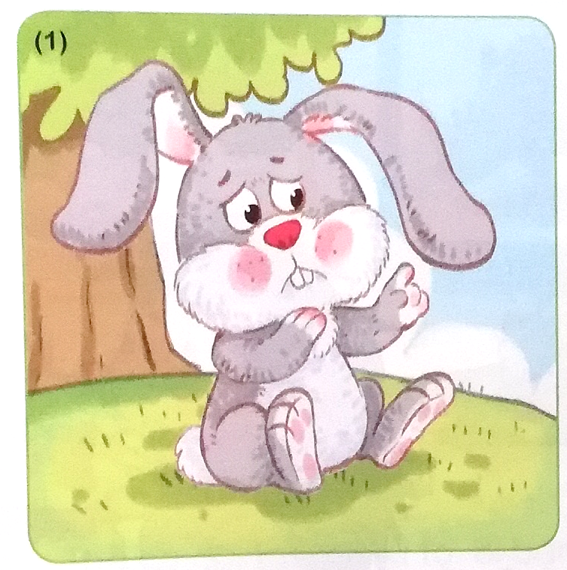
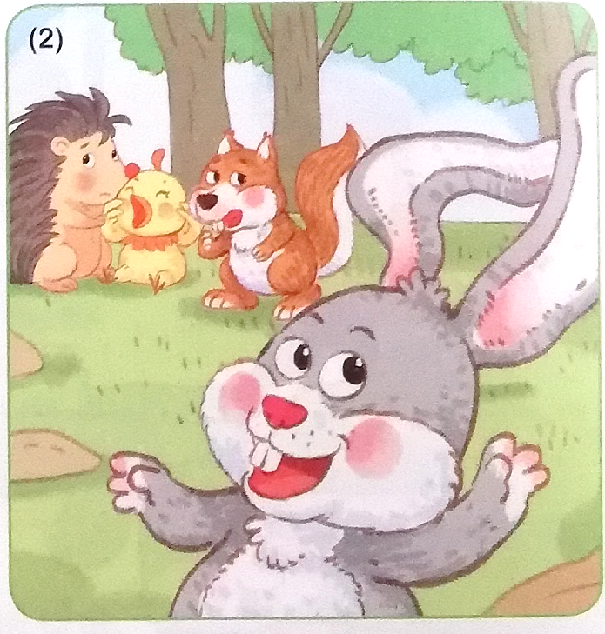
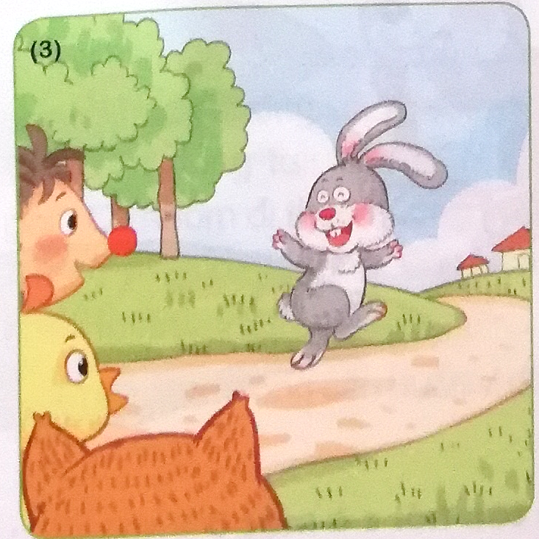
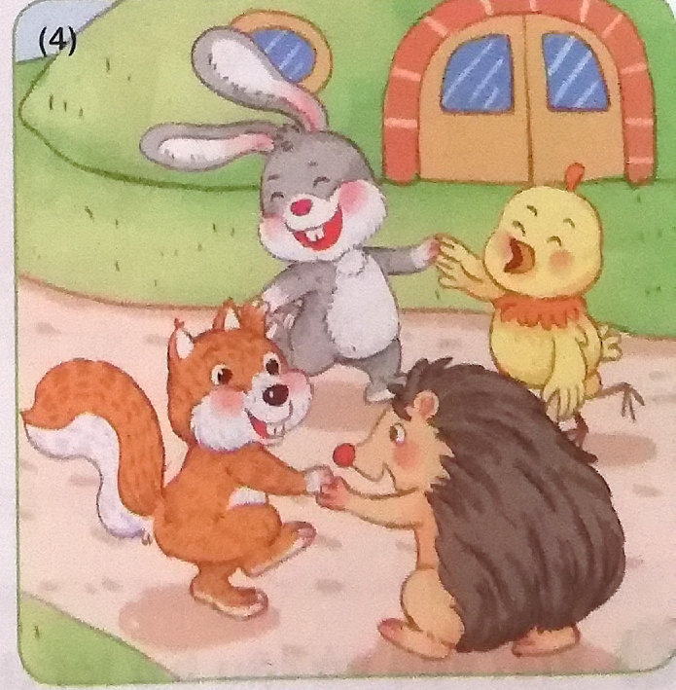
6
Quan sát tranh và kể lại câu chuyện Đôi tai xấu xí
Thỏ có (…)
Một lần (…)
Cả nhóm đi (…)
Từ đó (…)

Slide 18
Tiết 4
7
Viết

Slide 19
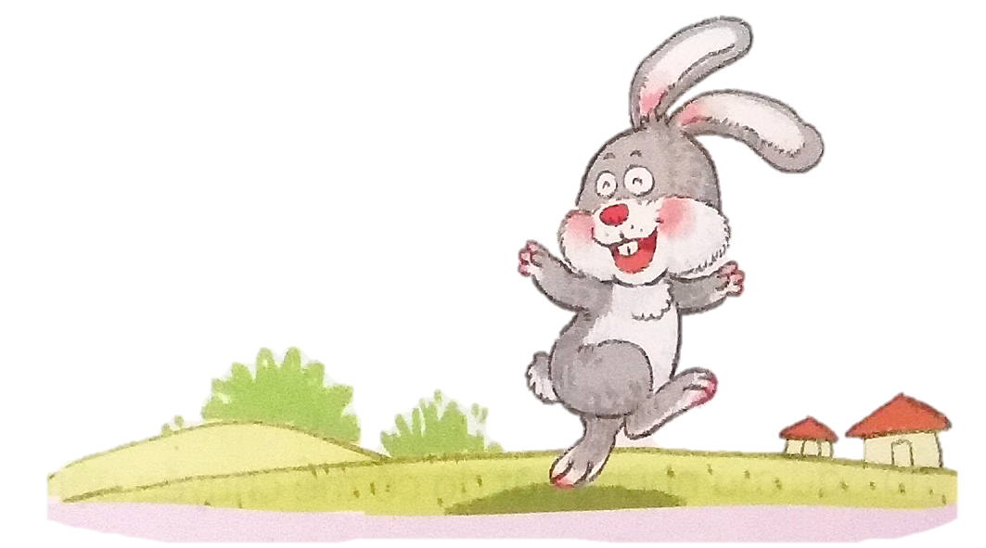
7
Nghe viết
Các bạn cùng thỏ đi theo hướng có tiếng gọi. Cả nhóm về được nhà.

Slide 20
8
Tìm trong hoặc ngoài bài đọc Đôi tai xấu xí có tiếng chứa vần uyt , it , uyêt , iêt
uyt
suỵt
huýt sáo
tuýt còi
suýt sao
it
thịt
khịt mũi
bình xịt
xa tít
uyêt
tuyệt vời
tuyết rơi
trăng khuyết
quyết định
iêt
da diết
tập viết
miệt mài
thời tiết

Slide 21
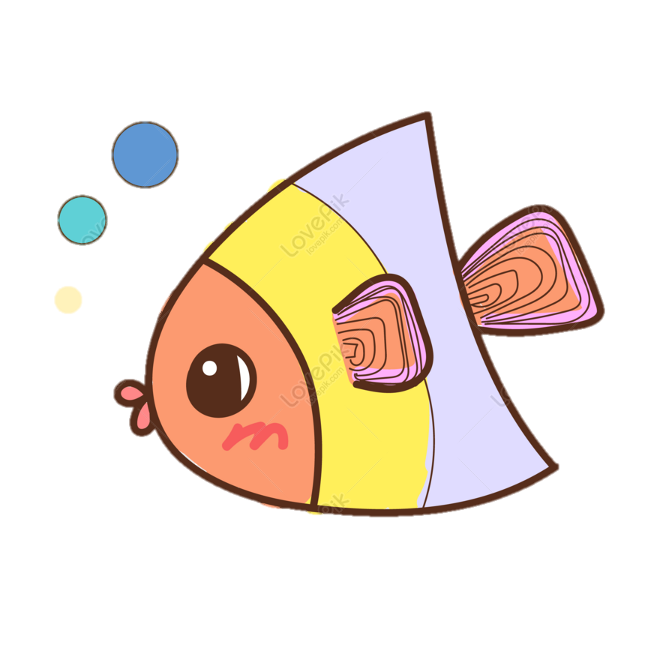
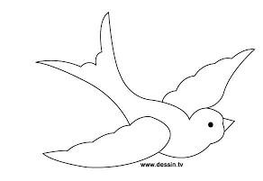
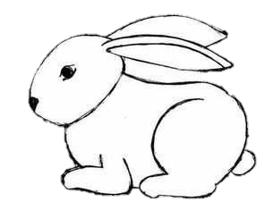
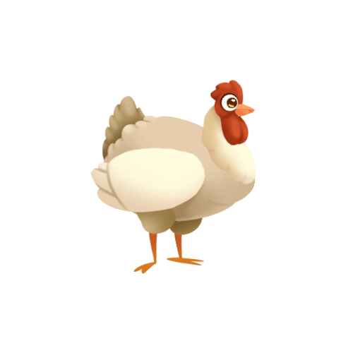
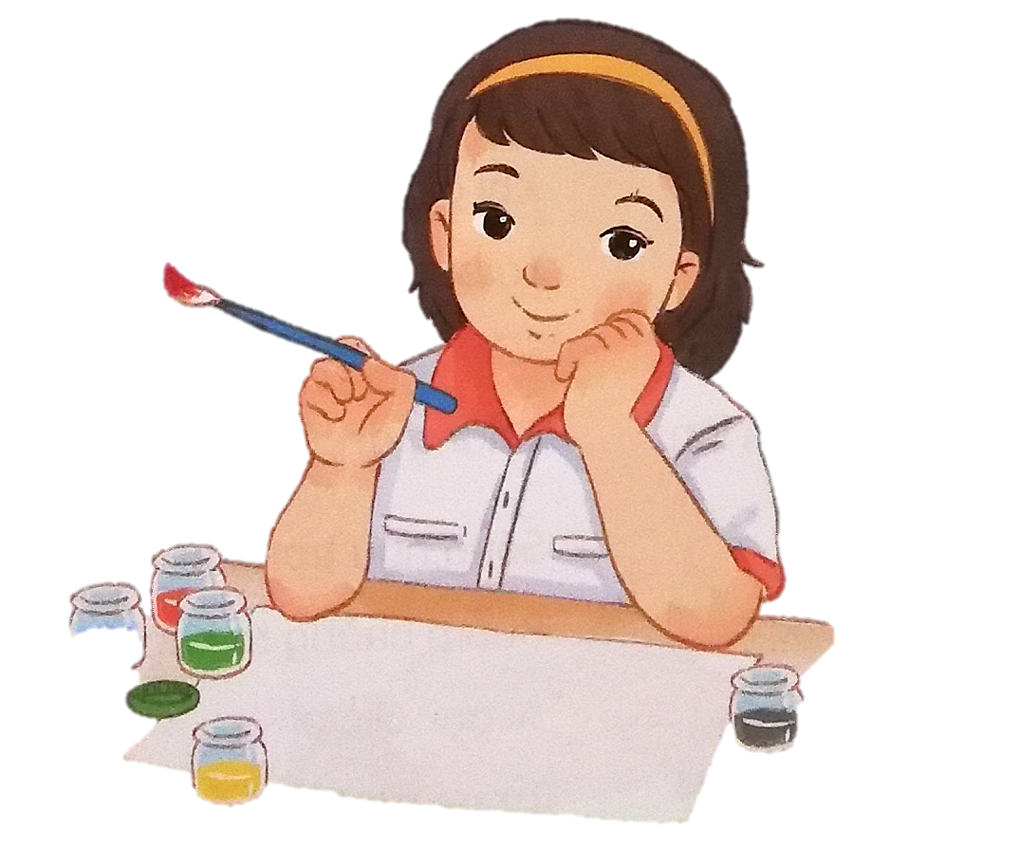
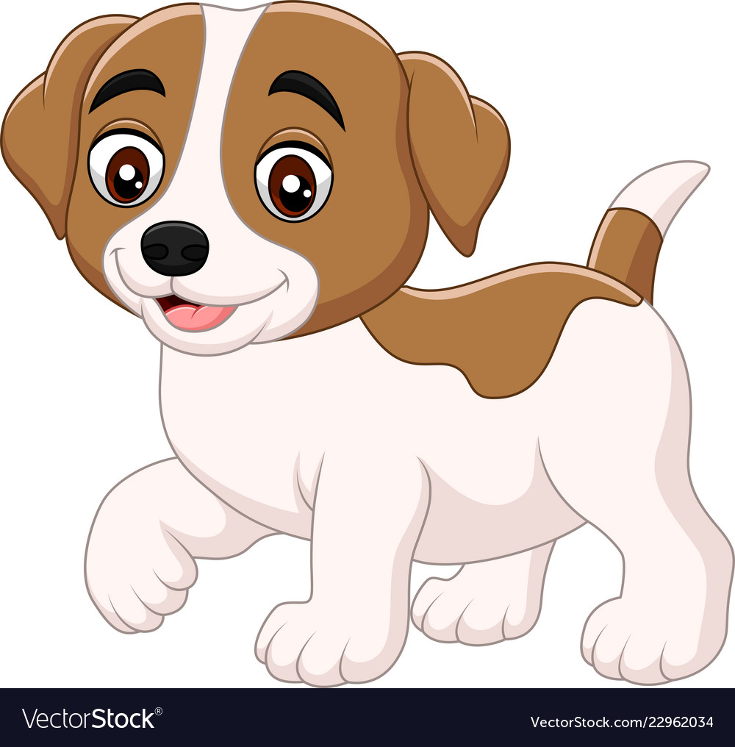
9
Vẽ con vật em yêu thích và đặt tên cho bức tranh em vẽ

Slide 22


CỦNG CỐ
BÀI HỌC

